Slide 1
Tarkvara protsessid. Toote ja kasutuskvaliteet
Jekaterina Tšukrejeva
4. harjutus

Slide 2
Tarkvaraprotsessi tegevused: põhilised
tarkvara spetsifitseerimine – kirjeldame, mida peab tarkvara tegema
tarkvara realiseerimine – teeme tarkvara valmis
tarkvara valideerimine – vaatame, kas tarkvara ikka teeb seda, mida tellija tahtis
tarkvara edasiarendamine – muudame tarkvara, et ta vastaks tellija muutunud nõuetele

Slide 3
ITIL-i „Service Delivery Processes“
Capacity Management (missugused mahud?)
Financial Management (kui palju maksab?)
Availability (kui suurel osal ajast peab teenus olema saadaval?)
Continuity (teenuse jätkusuutlikkus ja evolutsioon)
IT-teenuse pakkumine.

Slide 4
ITILi teenuse elukaar

Slide 5
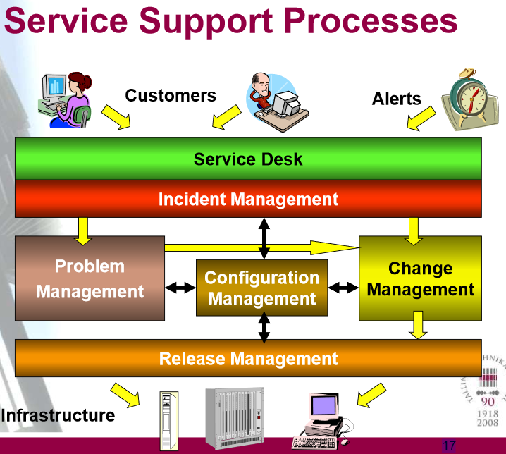
ITILi „Service Support Processes“
Incident Management (tehakse kiire“workaround“)
Problem Management (leitakse lahendus)
Change Management (muudetakse süsteemi)
Configuration Management (fikseeritakse muudatus)
Release Management (reliisitakse süsteemi uus versioon)

Slide 6
Mis on tarkvara kvaliteet?
TOODE
NÕUDED
PROTSESSID
Seob kvaliteet toote, nõuded tootele ja tootmise protsessi.
Kvaliteeti ei saa sisse testida.

Slide 7
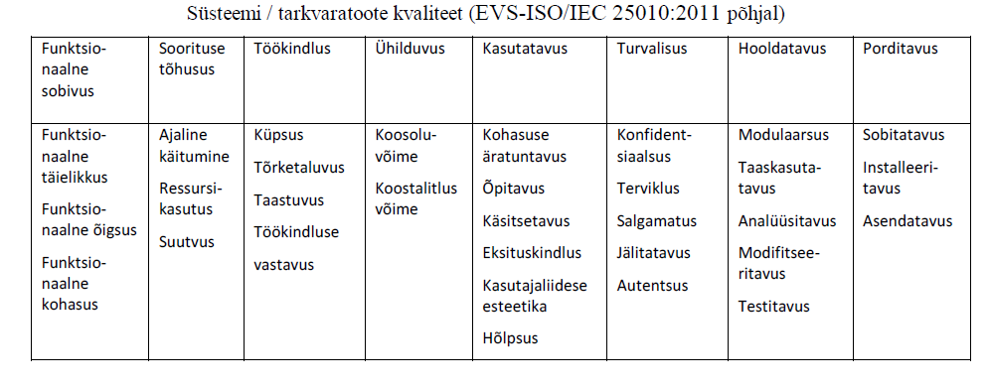
Toote ja kasutuskvaliteet

Slide 8
Toodud kvaliteediomaduste ja alamkarakteristikute täpsemad määratlused on: 1
funktsionaalne sobivus (functional suitability) - määr, milleni toode või süsteem pakub funktsioone, mis kasutamisel ettemääratud tingimustes rahuldavad sõnastatud ja eeldatavaid vajadusi.
funktsionaalne täielikkus (functional completeness) - määr, milleni funktsioonistik katab kõiki ettemääratud ülesandeid ja kasutaja eesmärke
funktsionaalne õigsus (functional correctness) - määr, milleni toode või süsteem annab õigeid ja vajaliku täpsusega tulemusi
funktsionaalne kohasus (functional appropriateness) - määr, milleni funktsioonid soodustavad ettemääratud ülesannete täitmist ja eesmärkide saavutamist

Slide 9
Toodud kvaliteediomaduste ja alamkarakteristikute täpsemad määratlused on: 2
soorituse tõhusus (performance efficiency) - sooritus ettemääratud tingimustes kasutatava ressursikoguse suhtes
ajaline käitumine (time behaviour) - määr, milleni toote või süsteemi reaktsiooni- ja töötlusajad ning läbilaskevõime oma funktsioonide täitmisel nõuetele vastavad
ressursikasutus (resource utilization) - määr, milleni ressursside kogused ja liigid nõuetele vastavad, mida toode või süsteem kasutab oma ülesannete täitmisel
suutvus (capacity) - määr, milleni toote või süsteemi parameetri ülarajad nõuetele vastavad

Slide 10
Toodud kvaliteediomaduste ja alamkarakteristikute täpsemad määratlused on: 3
ühilduvus (compatibility) - määr, milleni toode, süsteem või komponent saab vahetada teavet teiste toodete, süsteemide või komponentidega ja/või täita oma nõutavaid ülesandeid, kasutades nendega ühist riistvara- või tarkvarakeskkonda
koosoluvõime (co-existence) - määr, milleni toode võib tõhusalt oma ülesandeid täita, kasutades teiste toodetega ühist keskkonda ja ühiseid ressursse, avaldamata kahjulikku toimet ühelegi teisele tootele
koostalitlusvõime (interoperability) - määr, milleni kaks või suurem arv süsteeme, tooteid või komponente saab teavet vahetada ja vahetatud teavet kasutada

Slide 11
Toodud kvaliteediomaduste ja alamkarakteristikute täpsemad määratlused on: 4
kasutatavus (usability) - määr, milleni ettemääratud kasutajad saavad toodet või süsteemi ettemääratud kasutuskontekstis toimivalt, tõhusalt ja rahuldusega ettemääratud sihtide saavutamiseks kasutada
kohasuse mõistetavus (appropriateness recognizability) - määr, milleni kasutajad suudavad aru saada, kas toode või süsteem on nende vajadusteks kohane
õpitavus (learnability) - määr, milleni kindlad kasutajad saavad toodet või süsteemi ettemääratud sihtide saavutamiseks õppida, et kasutada toodet või süsteemi ettemääratud kasutuskeskkonnas toimivalt, tõhusalt, riskitult ja rahuldusega
käsitsetavus (operability) - määr, milleni tootel või süsteemil on atribuute, mis hõlbustavad selle käsitsemist ja juhtimist

Slide 12
Toodud kvaliteediomaduste ja alamkarakteristikute täpsemad määratlused on: 5
eksitusekindlus (user error protection) - määr, milleni süsteem kaitseb kasutajat vigade tegemise eest
kasutajaliidese esteetika (user interface aesthetics) - määr, milleni kasutajaliides võimaldab kasutajale mõnusat ja rahuldavat interaktsiooni
hõlpsus (accessibility) - määr, milleni toodet või süsteemi saavad ettemääratud kasutuskontekstis kasutada väga mitmesuguste erijoonte ja võimetega inimesed ettemääratud sihi saavutamiseks
töökindlus (reliability) - määr, milleni süsteem, toode või komponent ettemääratud tingimustel ja ettemääratud ajavahemikus täidab kindlaid ülesandeid
küpsus (maturity) - määr, milleni süsteem, toode või komponent vastab normaalse töö korral vajadustele töökindluse alal

Slide 13
Toodud kvaliteediomaduste ja alamkarakteristikute täpsemad määratlused on: 6
käideldavus (availability) - määr, milleni süsteem, toode või komponent on töövõimeline ja kättesaadav, kui seda on vaja kasutada
tõrketaluvus (fault tolerance) - määr, milleni süsteem, toode või komponent töötab kavatsetud viisil, hoolimata riist- või tarkvara tõrgetest
taastuvus (recoverability) - määr, milleni toode või süsteem katkestuse või tõrke korral suudab taastada sellest otseselt mõjutatud andmed ning süsteemi soovitud oleku ennistada
turvalisus (security) - määr, milleni toode või süsteem kaitseb teavet ja andmeid nii, et inimestel või teistel toodetel ja süsteemidel on nende tüüpidele ja volitustasemetele vastav andmetele juurdepääsu määr
konfidentsiaalsus (confidentiality) - määr, milleni toode või süsteem tagab, et andmed on kättesaadavad ainult selleks volitatuile

Slide 14
Toodud kvaliteediomaduste ja alamkarakteristikute täpsemad määratlused on: 7
terviklus (integrity) - määr, milleni süsteem, toode või komponent väldib volitamatut juurdepääsu programmidele või andmetele või nende muutmisele
salgamatus (non-repudiation) - määr, milleni saab tõendada toimingute või sündmuste toimumist, nii et hiljem ei saa neid toiminguid või sündmusi eitada
jälitatavus (accountability) - määr, milleni saab mingi olemi toiminguid üheselt selle olemini jälitada
autentsus (authenticity) - määr, milleni saab tõendada, et mingi subjekti või ressursi identiteet ühtib väidetava identiteediga
hooldatavus (maintainability) - toimivuse ja tõhususe määr, millega ettemääratud hooldajad saavad toodet või süsteemi muuta

Slide 15
Toodud kvaliteediomaduste ja alamkarakteristikute täpsemad määratlused on: 8
modulaarsus (modularity) - määr, milleni süsteem või arvutiprogramm on koostatud diskreetsetest komponentidest nii, et ühe komponendi muudatusel on minimaalne mõju teistele komponentidele
taaskasutatavus (reusability) - määr, milleni mingit vara saab kasutada mitmes süsteemis või muude varade loomiseks
analüüsitavus (analysability) - toimivuse ja tõhususe määr, millega on võimalik hinnata toimet, mida tootele või süsteemile kavatsetav ühe või mitme osa muudatus avaldab, või diagnoosida toote defekte või tõrgete põhjuseid või selgitada välja, milliseid osi tuleb muuta
modifitseeritavus (modifiability) - määr, milleni saab toodet või süsteemi toimivalt ja tõhusalt modifitseerida, tekitamata sellega defekte ja madaldamata senist tootekvaliteeti

Slide 16
Toodud kvaliteediomaduste ja alamkarakteristikute täpsemad määratlused on: 9
testitavus (testability) - toimivuse ja tõhususe määr, millega saab süsteemile, tootele või komponendile määrata testimiskriteeriume ning sooritada teste nende kriteeriumite rahuldatuse otsustamiseks
porditavus (portability) - toimivuse ja tõhususe määr, millega saab süsteemi, toote või komponendi ühest riistvara-, tarkvara- või muust käitus- või kasutuskeskkonnast teise üle viia
sobitatavus (adaptability) - määr, milleni saab toodet või süsteemi toimivalt ja tõhusalt teistsuguste või tulevaste riistvara-, tarkvara- või muude käitus- või kasutuskeskkondadega sobitada
installeeritavus (installability) - toimivuse ja tõhususe määr, millega saab toodet või süsteemi edukalt installeerida ja/või desinstalleerida mingis kindlas keskkonnas
asendatavus (replaceability) - määr, milleni toode saab asendada teist ettemääratud samaotstarbelist tarkvaratoodet samas keskkonnas

Slide 17
ISO/IEC 25010 – kasutuskvaliteet. 1
toimivus (effectiveness) - täpsus ja täielikkus, millega kasutajad saavutavad ettemääratud sihte
tõhusus (efficiency) - kulutatud ressursid suhtes täpsuse ja täielikkusega, millega kasutajad saavutavad ettemääratud sihte
rahuldus (satisfaction) - määr, milleni rahuldatakse kasutaja vajadused toote või süsteemi kasutamisel mingis ettemääratud kasutuskontekstis
kasulikkus (usefulness) - määr, milleni kasutaja on rahul enda tajutava pragmaatiliste sihtide saavutamisega, sealhulgas kasutamise
usaldus (trust) - määr, milleni kasutaja või muu riskiosaline usub, et toode või süsteem hakkab käituma nii nagu on kavatsetud

Slide 18
ISO/IEC 25010 – kasutuskvaliteet. 2
mõnu (pleasure) - määr, milleni kasutaja naudib oma isiklike vajaduste rahuldamist
mugavus (comfort) - määr, milleni kasutaja on rahul füüsilise mugavusega
riskitus (freedom from risk) - määr, milleni toode või süsteem vähendab potentsiaalset riski majanduslikule seisundile, inimelule, tervisele või keskkonnale
majandusliku riski vähenemine (economic risk mitigation) - määr, milleni toode või süsteem vähendab kavatsetud kasutuskontekstides potentsiaalset riski rahalisele seisundile, tõhusale tööle, ärilisele omandile, mainele või muudele ressurssidele
tervise- ja ohutusriski vähenemine (health and safety risk mitigation) - määr, milleni toode või süsteem vähendab kavandatud kasutuskontekstides potentsiaalset riski inimestele

Slide 19
ISO/IEC 25010 – kasutuskvaliteet. 3
keskkonnariski vähenemine (environmental risk mitigation) - määr, milleni toode või süsteem vähendab kavatsetud kasutuskontekstides potentsiaalset riski omandile või keskkonnale
kontekstikate (context coverage) - määr, milleni toodet või süsteemi saab toimivalt, tõhusalt, riskitult ja rahuldusega kasutada nii ettemääratud kasutuskontekstides kui ka muudes kontekstides väljaspool neid, mis on algselt otseselt piiritletud
konteksti täielikkus (context completeness) - määr, milleni toodet või süsteemi saab toimivalt, tõhusalt, riskitult ja rahuldusega kasutada kõigis ettemääratud kasutuskontekstides
paindlikkus (flexibility) - määr, milleni toodet või süsteemi saab toimivalt, tõhusalt, riskitult ja rahuldusega kasutada kontekstides, mida pole nõuetes algselt kindlaks määratud

Slide 20
Kas funktsionaalne nõue on vastuvõetav?
User can register a private account
User can log in as private customer
Registration
Lost password
Kasutaja tahab registreerida lisafunktsionaalsuse kasutamiseks
Autenditud kasutaja tahab välja logida sessiooni lõpetamiseks ning oma andmete kaitsmiseks
Kasutaja tahab külalisteraamatusse sissekande teha
Kursuse lisamine
Õpilase lisamine paketti „Juhiluba“

Slide 21
Kas nõue on vastuvõetav?
Inactivity log out after 10 minutes
All user induced CRUD based transactions must be audit logged with transaction and user data
All pages have to load under 10 seconds 99,9% of the time and all page refreshes have to take less then 2 seconds given that the application itself is up and running.
The system must handle a maximum of 155 000 transactions per hour.
Transaction data should be backed up continuously
Usability
Security

